Slide 1
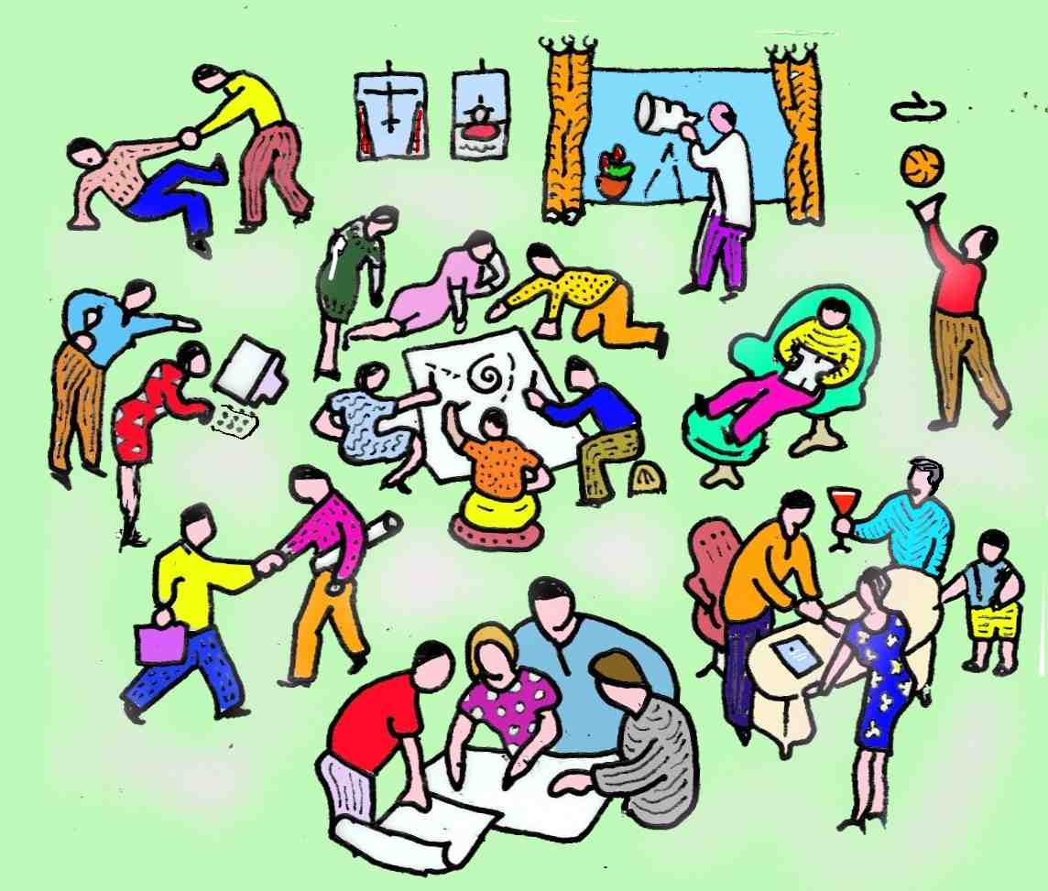
360 grader om den udsatte familie
Kursusdag den 23. maj, 2014

Slide 2
Lidt om hvem vi er…
Rådgivning
Konsulentydelser
Kurser
Medieproduktion
Tænketank
Analyser
Innovation
Kommunikation
Foreningen
Stemmer På
Kanten
Formål: At bidrage med viden, ideer og initiativer, der kan skabe
bedre vilkår for socialt udsatte familier i Danmark.

Slide 3
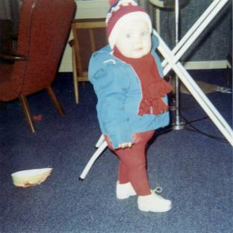
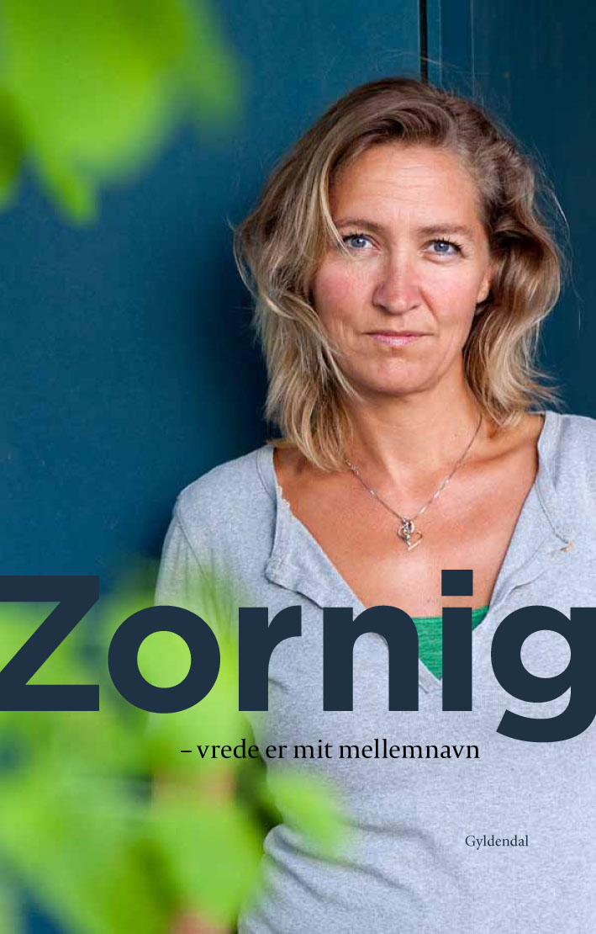
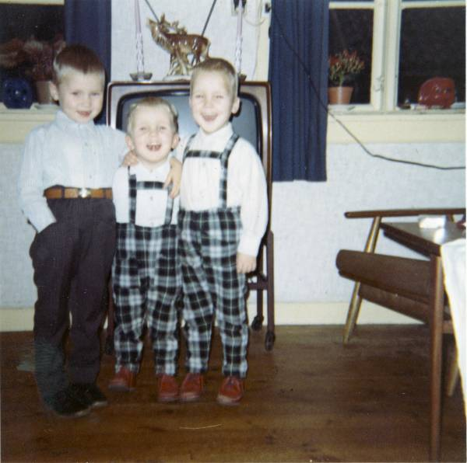
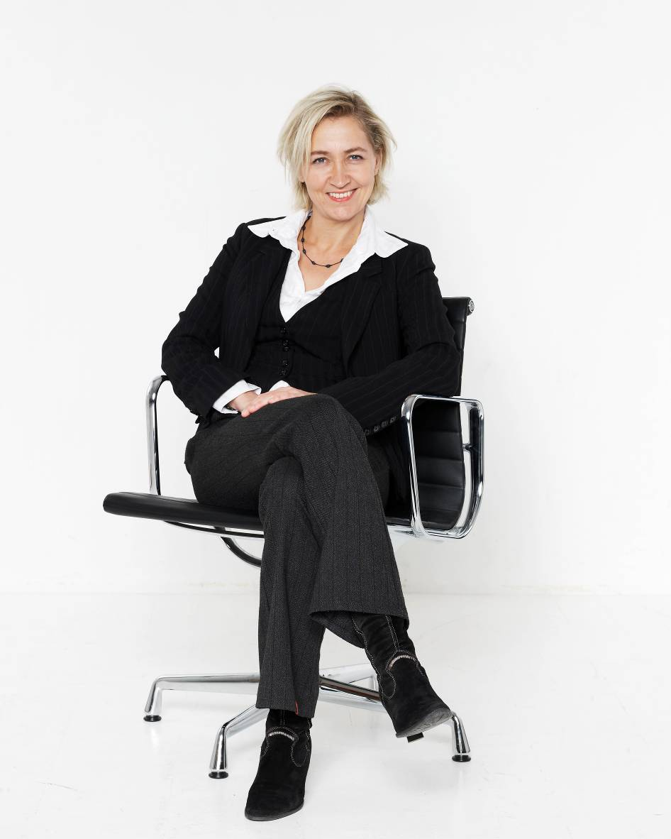
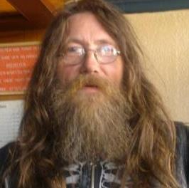
Hvem jeg er
Lisbeth Zornig Andersen
Økonom fra Københavns Universitet
Stifter af Huset Zornig
Stifter af Børnenes It-fond
Formand for Social Innovations Forum
Konsulent, forfatter, foredragsholder,
radio-vært, debattør, m.m.
Tidl. Børneombud, adm. dir.
Specialisterne, it-programmør
Børnehjemsbarn
Mor til fem

Slide 4
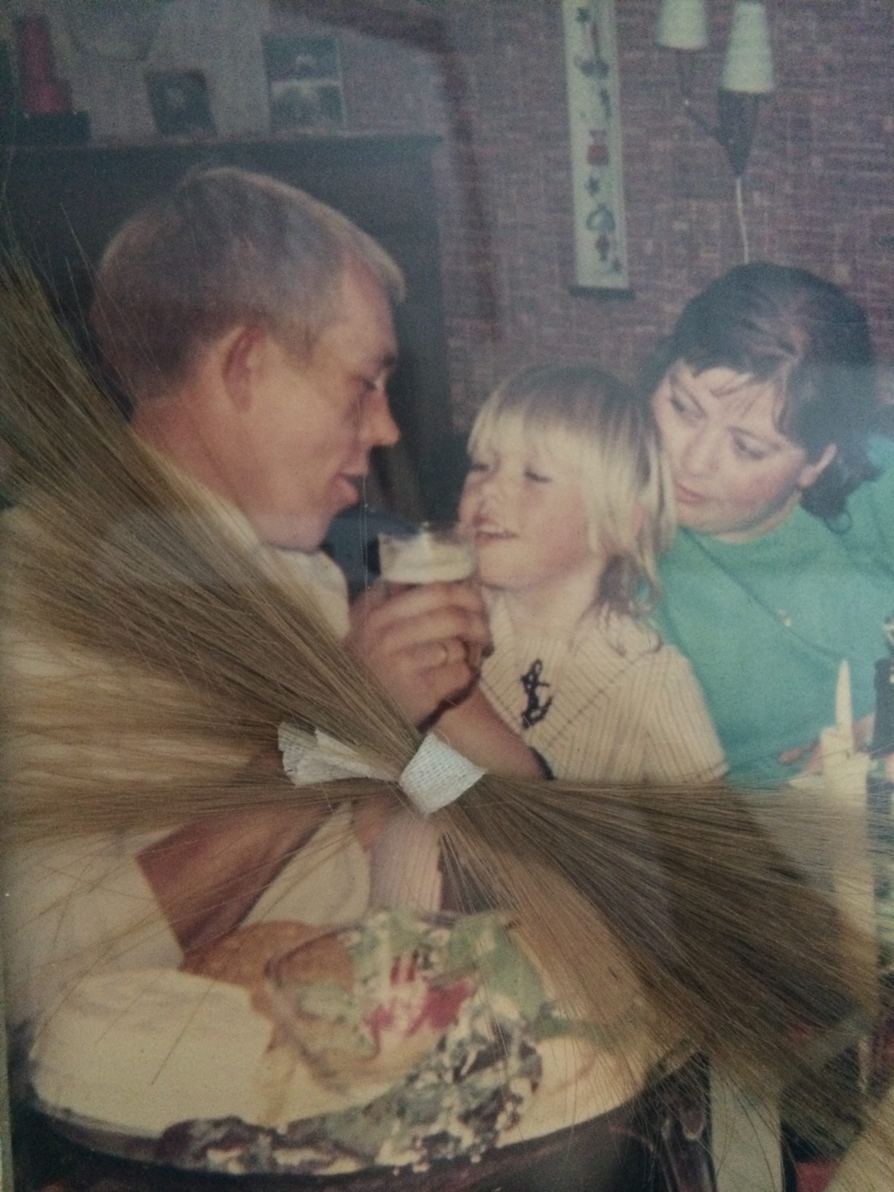
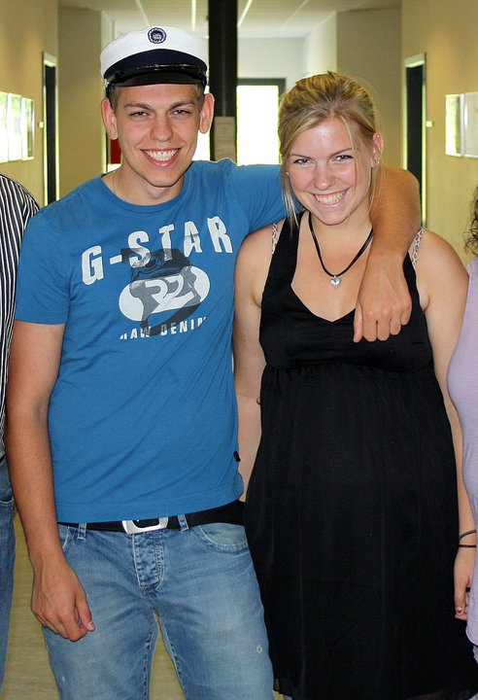
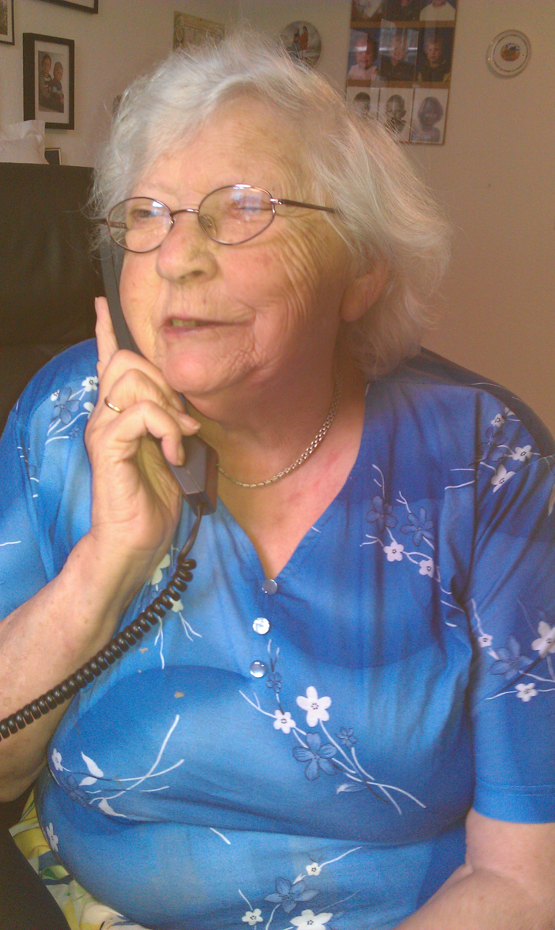
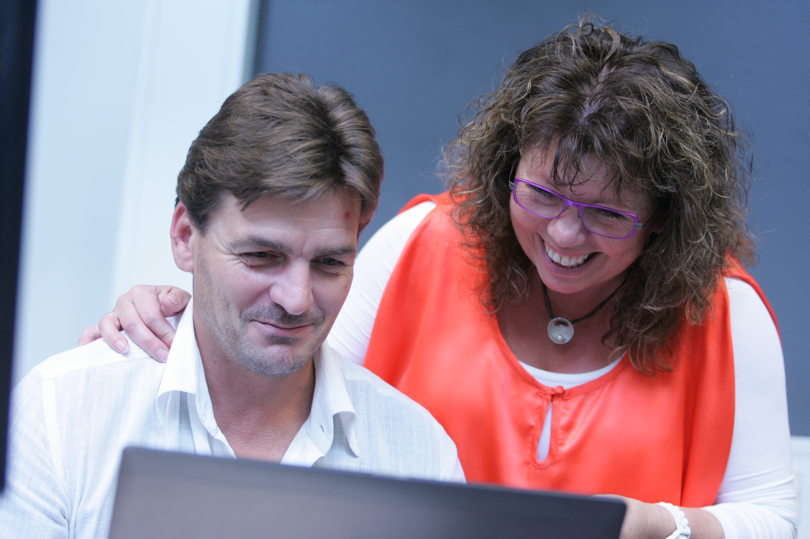
Hvem jeg er
Bettina Smed
Skotøjsekspedient
Stifter af konsulenthuset Kompetenceporten
Konsulent, foredragsholder, underviser, m.m.
Tidl. tilknyttet DPU, CVU Fyn som udvikler og underviser omkring vejleder- og mentoruddannelser
Tidl. formand og bestyrelsesmedlem i en række bestyrelser indenfor fodboldens verden (DBU, DBU Sjælland, KDF, etc.)
Børnehjemsbarn
Mor til to
Gift med kæresten igennem 28 år

Slide 5
Program for den 23. maj 2014.
09.00 – 09.15 Indtjekning og kaffe
09.15 – 10.00 Hvem er de socialt udsatte?
Oplæg om karakteristika ved miljøet - job, skolegang, sundhed, kultur, fattigdom, normer, m.m. Hvor er udviklingen på vej hen? Desuden oplæg om teorien bag mønsterbrydning.
Bettina fortæller om vores nye nomadeundersøgelse
10.00 – 10.30 Børn i familier med rusmiddelmisbrug – vi ser ”Bundlinjen” og hører Lisbeths historie Oplæg om børn i familier med rusmiddelmisbrug
10.30 – 10.45 Pause
10.45 – 11.15 At være barn i en voldelig familie – Maud ”på scenen” som livsekspert
Hvad vil det sige at vokse op i en familie med vold? Hvordan får vi børnene til at fortælle og de voksne til at reagere?
11.15 – 12.00 Refleksion over forebyggelse af vold og rusmiddelmisbrug i familierne
12.00 – 12.45 Frokost

Slide 6
12.45 – 13.00 Opsamling af reflektionerne
13.00 – 13.45 Seksuelle overgreb – Sarahs sang – Lisbeths kortfilm
Oplæg om seksuelle overgreb på børn. Hvordan skal man reagere. Skal man anmelde? Hvor kan man hente mere viden?
13.45 – 14.15 At opleve overgreb og fars dom - Bettina ”på scenen” som livsekspert
Diskussion og afklaring af indsatsområder. Hvordan bliver vi bedre til at håndtere og reagere, når vi opdager, at børnene vokser op med overgreb?
14.15 – 15.00 Refleksion over forebyggelse af seksuelle overgreb
15.00 – 15.30 Kaffe og kagepause
15.15 – 16.15 De ”forbandede” forældre og børnene – deres egne bud på løsninger
Projekt Udsatte Familier, som er et projekt udtænkt i Huset Zornigs sociale tænketank SIF. Samt nomadeundersøgelsens anbefalinger
16.15 – 16.45 Hvad kan du gøre?
Opsamling og fælles diskussion om hvordan man favner og rækker ud – om at blive tosset med et barn – og deres forældre.
16.45 – 17.00 Afrundning
Hvad har vi lært i dag? Hvad kan vi gøre bedre i morgen?
Aflevering af evalueringsskema & ideer til andre kurser.

Slide 7

Hvorfor interessere sig for ”hele pakken”?
Den hele familie – den hele løsning. Med fokus på job og fritidsinteresser som identitetsskabende (Arbejdsmarkedsstyrelsen)
Se også http://www.dr.dk/tv/se/zornigs-kamp/zornigs-kamp/
  Job
  Værdier og normer
  Sundhed
  Netværk
  Livsglæde og trivsel i familien
  Skolegang og uddannelse
  Bolig
  Tøj og ting
  Om at gå til noget

Slide 8
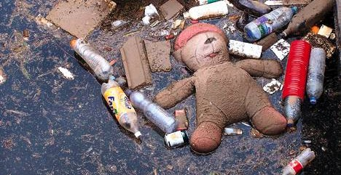
2 rapporter om, hvad der bryder mønstre
A: Mønsterbrydere og social arv i Danmark – perspektiver fra socialforskningsinstituttets ungdomsforløbsundersøgelse – 2003. Af Mads Meier Jæger, Forskningsassistent, Cand.scient.soc., DPU
Konklusioner:
Fattigdom gør det svært
Kognitive evner betyder ikke noget
Tidligt i ungdommen i gang med en kompetencegivende uddannelse betyder noget

Slide 9
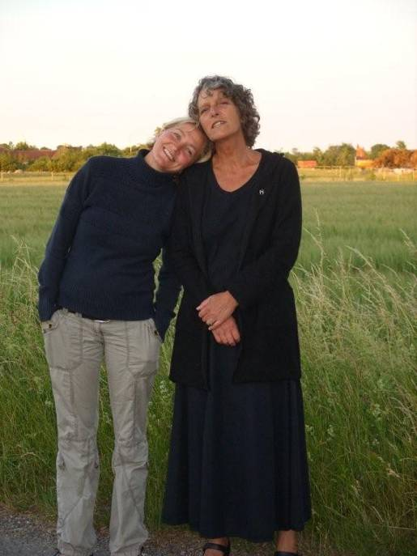
Lidt teori - fortsat
B: Steen Elsborg; Trine Juul Hansen og Vagn Rabøl
Hansen: ”Den sociale arv og mønsterbrydere. DPU, 1999.
Konklusion:
Mønsterbryderne er stærke personer, der aktivt har arbejdet for at realisere deres mønsterbrud – men mønsterbrydernes livshistorier bekræfter ikke myten om den stærke ener, som ikke har kunnet holdes nede.
Det udgør en helt central erkendelse i mønsterbryderprojektet, at ingen mønsterbrydere har formået at gøre det uden støtte fra andre personer.

Slide 10
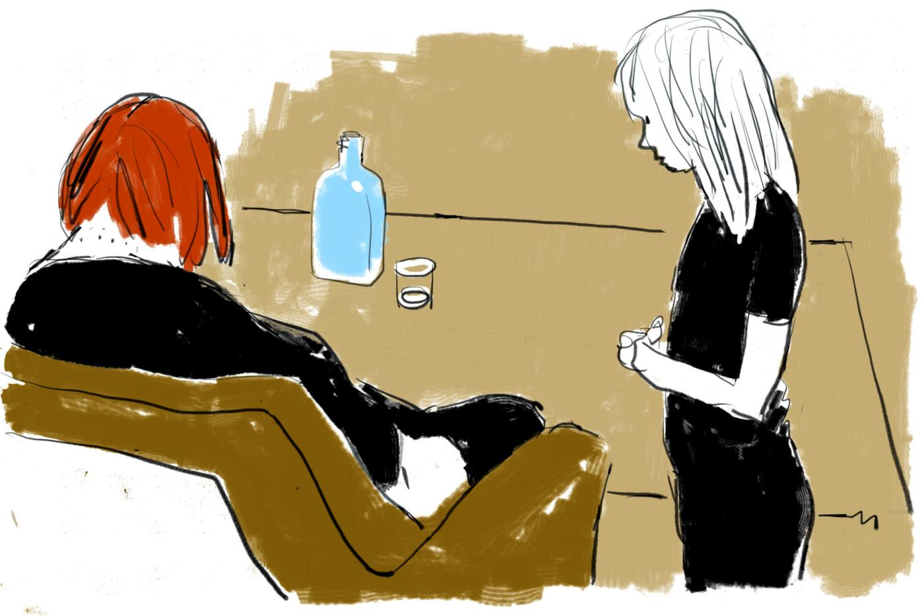
Den socialt udsatte familie – det her berører vi i dag.
Fattigdom
Arbejdsløshed
Sygdom
Gæld
Dårlige boliger
Manglende uddannelse
Frygten for systemet
Kriminalitet
Rusmiddelmisbrug
Manglende netværk
Vold
Seksuelle overgreb
Normløshed

Slide 11
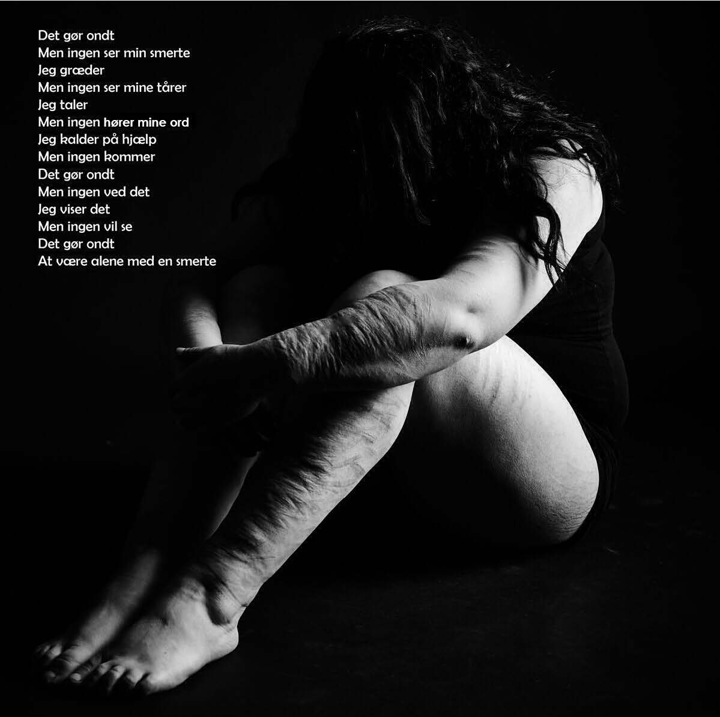
Ny rapport: Sociale nomader – flygtninge i eget land

Slide 12
Undersøgelsens karakter
”Der mangler viden om, hvordan der mest hensigtsmæssigt arbejdes med lukkede familier.”
Rapport fra social- og integrationsministeriets ekspertpanel om overgreb mod børn, 2012

Slide 13
Lidt tal
22 deltagere
17 familier
I alderen 14 til 64 år
Nuværende og forhenværende – langt de fleste betegner sig selv som forhenværende
De fleste deltagere har flyttet mellem 6 og 100 gange

Slide 14
Lidt flere tal på de 22 deltagere
Fattigdom 18
Fysisk/psykisk vold 12/12
Rusmidler 13
Psykiske lidelser 10
Seksuelle overgreb 9
Næsten alle har fysiske lidelser – både børn og voksne
I arbejde i dag 3 ud af 20 myndige deltagere

Slide 15
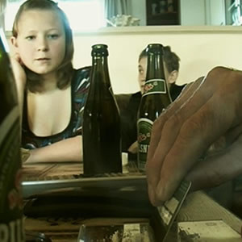
Familiebegrebet - en banegård
”Normalitet er et udflydende begreb i de fleste af familierne. De komplicerede familiestrukturer repræsenterer i visse familier en udfordring i sig selv, især når mor også er søster, bror også er fætter, eller det er usikkert, hvem den biologiske far er”.

Slide 16
En personlig beretning
Nynne – en mor i en nomadefamilie
Steffie – barn i en nomadefamilie

Slide 17
Børn og alkohol
Hvordan påvirker rusmiddelmisbrug barnet?
Hvordan bliver vi bedre til at håndtere og reagere, når vi opdager, at børnene vokser op i alkoholfamilier?
Filmen: Bundlinjen
http://www.taastrup-p.blaakors.dk/Default.aspx?ID=6350&video=BUNDLINIEN.mp4

Slide 18
Børnelivet i en familie med og uden alkoholproblemer (TUBA):
Selvmordsadfærd hos forældrene 32 % 1 %
Dødsfald blandt forældrene 26 % 10 %
Vold i familien 19 % 1 %
Forældrene skilt 46 % 21 %
Været udsat for gentagen fysisk afstraffelse 18 % 6 %
Været udsat for seksuelle overgreb fra familie 13 % 4 %

Slide 19
Voksne børn i en familie med og uden alkoholproblemer:
Psykiske problemer (såsom angst og depression) 36 % 6 %
Spiseforstyrrelser 14 % 7 %
Selvmordsadfærd 25 % 8 %
Selv fraskilt 21 % 10 %
Været udsat for vold på et eller andet tidspunkt i livet 35 % 16%
Modtaget intervention (psykolog, psykiater eller egen læge) 62 % 21 %
Modtaget lægeordineret medicin for psykisk problem 27 % 6 %
Egne alkoholproblemer 33 % 8 %
Egne alkoholproblemer (blandt mænd) 67 % 17 %
Egne alkoholproblemer (blandt kvinder) 24 % 5 %
Brugt hash 43 % 22 %
brugt amfetamin eller ecstacy 20 % 6 %
Brugt nerve- eller sovemedicin 29 % 8%
Oplevet alkoholproblemer hos partner 36 % 14 %

Slide 20
Pause

Slide 21
Vold

Slide 22
Vold
SFI gennemførte i 2010 en spørgeskemaundersøgelse blandt 1042 8. klasses elever, der undersøgte om de havde været udsat for fysisk vold.
20% svarer, at de har været udsat for vold af deres forældre indenfor de sidste 12 måneder.
12% af disse har oplevet vold fra forældrene flere gange indenfor de sidste 12 måneder.
80% af dem, som har været udsat for vold fra forældrene, da de gik i 5. klasse har også været udsat for vold indenfor de seneste 12 måneder. Mange børn og unge lever altså med vold over en lang periode.
Her kan du finde rapporten "Vold mod unge i Danmark”
Tegn på vold – se tegnene på seksuelle overgreb i de efterfølgende slides
http://www.socialstyrelsen.dk/siso/fysisk-psykisk-vold/fakta-1

Slide 23
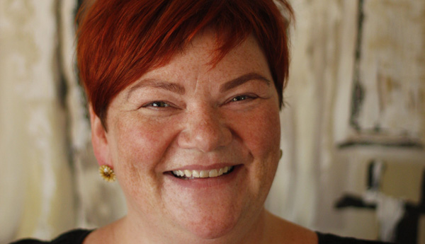
Vold i familien
“Ofte skjulte vi os og holdt vejret, mig og min lillebror. Nogen gange sneg vi os ud om natten, kun iført lidt tøj. Vi løb til vi ikke orkede mere og bankede på døren hos folk vi kendte og som lukkede os ind. Nogle gange nåede vi ikke at få sko på”.
Spørgsmål til Maud Wang Hansen

Slide 24
Refleksion over forebyggelse af vold og rusmiddelmisbrug i familierne

Slide 25

Seksuelle overgreb
Tandlægerne - tegn
Omsorg?
Medskyldig?
Skam
Hvad er værst?
Overgrebspakken
Spørgsmål til Bettina Smed
Inspiration: Læs ”Kun hvis du har lyst” af Margaux Fragoso

Slide 26
Tegn – små børn
Sociale og adfærdsmæssige tegn – småbørn
Ændring i adfærd
Seksualiseret adfærd
Overdreven/tvangspræget onani
Usædvanlig interesse i og viden om seksualitet ud over alders- og udviklingsmæssigt niveau
Koncentrationsvanskeligheder
Leg med dukker, hvor seksuelle overgreb illustreres
Regredierende adfærd, babysprog
Udadreagerende, aggressiv adfærd, sparke, slå, bide
Hyperaktivitet
Følelse af frustration og vrede
Frygt for og modvilje mod bestemte personer eller steder
Umotiveret gråd
Koncentrationsvanskeligheder ift. leg og samvær med andre
Tavshed
Påførelse af selvforskyldt smerte, banke hovedet ind i ting, trække i hår, skære i sin krop eller billeder

Slide 27
Tegn – mellemstore børn
Sociale og adfærdsmæssige tegn – mellemstore børn. Mellemstore børn vil udvise de samme sociale tegn og symptomer som småbørn.
Herudover:
Indlæringsvanskeligheder, manglende koncentration
Udvise voksen seksuel adfærd, gå forførende, flirtende
Påfaldende påklædning
Begyndende selvdestruktiv adfærd
Tab af kompetencer
Begyndende udvikling af beskyttelsesstrategier
Mobning
Begyndende selvmordstanker

Slide 28
Tegn – store børn/teenagere
Sociale og adfærdsmæssige tegn – teenagere. Teenagere vil udvise de samme tegn og symptomer som småbørn og mellemstore børn.
Herudover:
Selvskadende adfærd, cutting, selvmordstanker- og forsøg
Spiseforstyrrelser
Alkohol og stofmisbrug
Udvise pseudomodenhed
Hemmelighedsfulde, skamfulde
Udvikling af specielt kropssprog, kropsholdning, gangart

Slide 29
Refleksion over forebyggelse af seksuelle overgreb

Slide 30
Pause

Slide 31
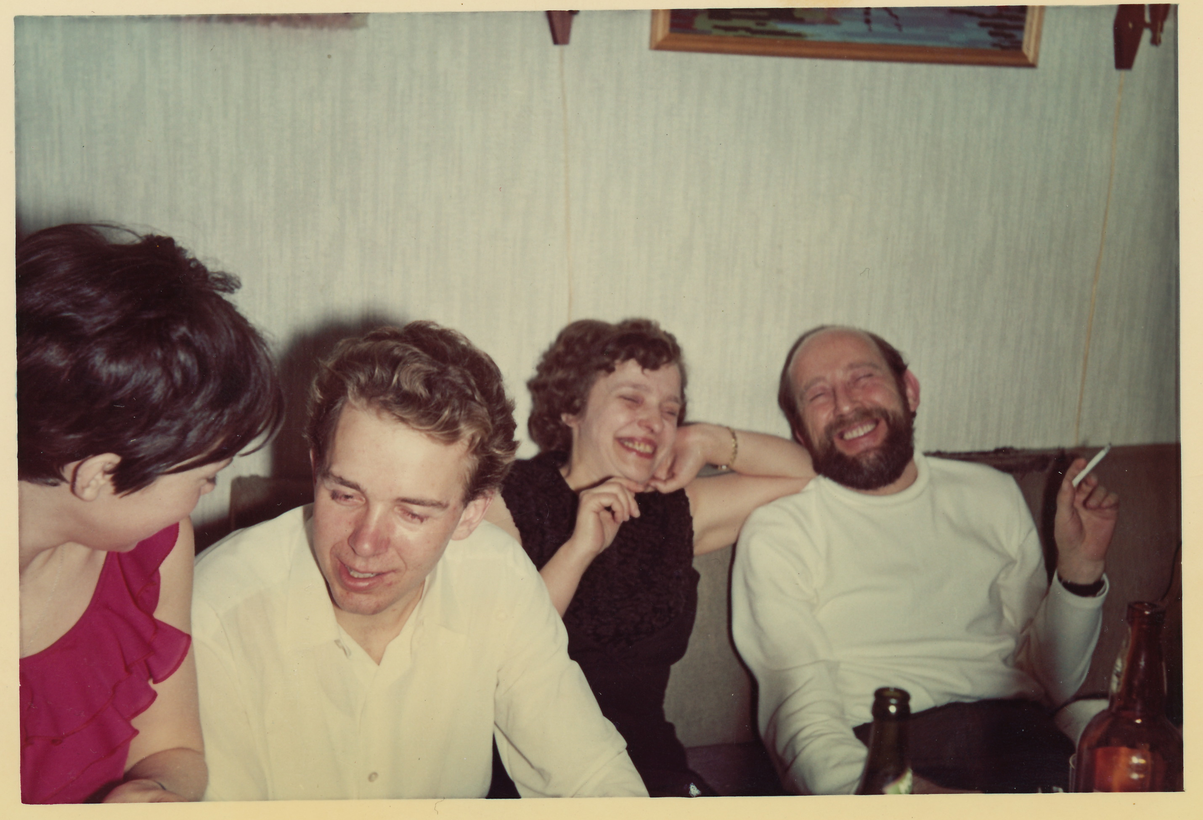
De forbandede forældre
Hvordan man favner og rækker ud – om at blive tosset med et barn – og dets forældre.

Slide 32
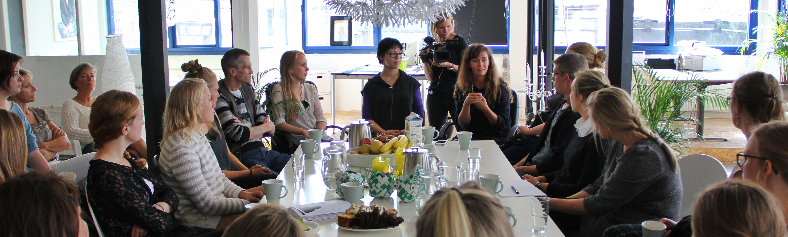
Anbefalinger

Slide 33
Anbefalinger
1. anbefaling - Find og hjælp familierne
Familierne skal hjælpes med deres udfordringer tidligt, ideelt allerede før familien etableres og det første barn fødes. Det kan blandt andet ske ved hjælp af tilbud om forældrekurser til førstegangsforældre.
Der er samtidig behov for hurtigere at identificere udsatte familier med henblik på tidligere indsats. Det kan ske ved bedre anvendelse af allerede eksisterende oplysninger på tværs af sundhedsmyndigheder, politi og sociale myndigheder.
Der er behov for at sætte ind over for familierne med en helhedsorienteret indsats, der er tilpasset udfordringerne i den enkelte familie, herunder sundhed, økonomi, boligforhold, uddannelse, beskæftigelse, og som er tilrettelagt i samråd med familierne.
Der er derudover behov for specialuddannede medarbejdere, der mestrer en tillidsskabende kommunikation med familierne. Det er også en anbefaling at etablere et socialt exit-program med frit lejde i relation til viden om kriminalitet og overgreb, som fortrinsvis målrettes volds- og seksuelt overgrebsramte familier.
Desuden bør der sikres rettigheder til offentligt betalte terapeutiske forløb for dem, der selv er vokset op i socialt udsatte familier, uden at man nødvendigvis skal igennem en visitation.

Slide 34
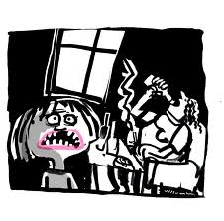
Anbefalinger
2. anbefaling - Rusmiddeludfordringen
Tilbud om familiebehandling i forbindelse med rusmiddelbehandling, uanset om misbrugeren selv er i behandling, bør være lovpligtigt sammen med behandlingsgaranti for pårørende til rusmiddelmisbrugere. Samarbejde om indsatsen mellem de professionelle i den pædagogiske sektor, den kommunale sundhedstjeneste, den sociale sektor og alkoholbehandlingen bør styrkes. Kravet om rusmiddelbehandling bør bruges mere insisterende i forhold til rettigheder som forældre.

Slide 35
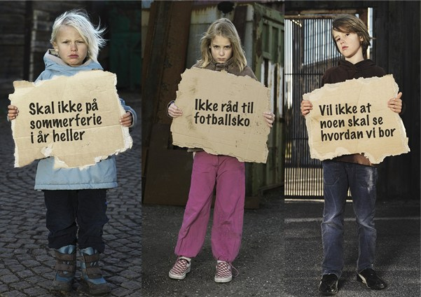
Anbefalinger
3. Anbefaling – Fattigdomsbekæmpelse
Socialt udfordrede familier skal have et økonomisk sikkert fundament, så der er råd til mad, tøj, et ordentligt hjem, fritidsaktiviteter, m.m. Familierne skal have tilbud om økonomisk rådgivning, herunder oplysning om eksisterende rettigheder i form af boligstøtte, hjælp til at identificere sundhedstilbud, hjælp til ansøgninger hos fonde, legater, julehjælp, etc., samt mulighed for hjælp til administration af økonomien, så især huslejen er sikret, samt mulighed for gældssanering som led i en helhedsorienteret indsats.

Slide 36
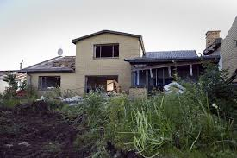
Anbefalinger
4. Anbefaling - Boligforhold
Myndighederne bør stille billige, rummelige boliger til rådighed for socialt udfordrede familier i den almennyttige boligsektor, hvor der er sociale støtteforanstaltninger. Nogle af familierne kan have brug for hjælp i hjemmet eller anden form for bostøtte. Man kunne tænke i at udvikle nye ”skæve” boliger, som man i dag gør det til hjemløse med inddragelse af familierne med i ideudviklingen.

Slide 37
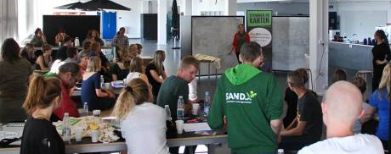
Anbefalinger
5. anbefaling - Frivillige som netværk
Sociale netværk af frivillige kan understøtte socialt udfordrede familier. Myndighederne bør sikre et systematiseret overblik over og understøtte lokale frivillige kræfter, så socialrådgivere derigennem kan rekruttere eller i hvert fald anbefale frivillige netværk til familierne.

Slide 38
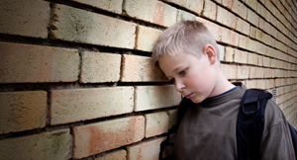
Anbefalinger
6. ANBEFALING - Folkeskolen som katalysator
Folkeskolerne skal have ressourcer og viden til at kunne se signaler hos og støtte børn i socialt udfordrede familier. Der bør etableres et systematisk samarbejde mellem skole og kommune om f.eks. at have socialrådgivere på skolen, samt afholdelse af netværksmøder. Skolerne skal også hjælpe børnene med inspiration til fritidsaktiviteter, ligesom lærerne skal forstå deres afgørende betydning som rollemodeller, og arbejde på relationsskabelse og større rummelighed blandt børn og forældre på skolen. Lektiehjælp og støtte til struktur er også nødvendig, ligesom skolen også skal kunne rumme og motivere børn, der ikke nødvendigvis er boglige.

Slide 39
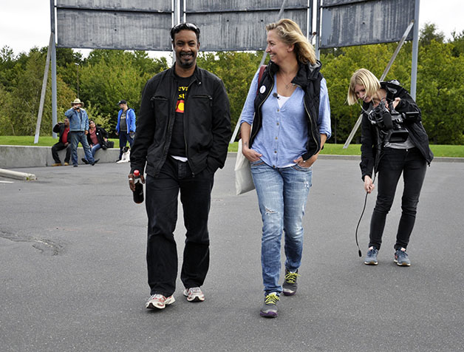
Anbefalinger
7. anbefaling - Job og uddannelse
Erhvervslivet og uddannelsesinstitutioner bør indtænkes aktivt i indsatsen over for de socialt udsatte familier. Der findes flere eksempler på initiativer, hvor virksomheder tager socialt udsatte medarbejdere ind for at støtte dem i at opbygge et aktivt og selvforsørgende arbejdsliv, og uddannelsesinstitutioner, der tager særlige hensyn til udsatte studerende. En forankring på en arbejdsplads eller uddannelse vil kunne afbøde både lukkethed og nomadeadfærd.

Slide 40
Hvad kan du/vi gøre?
Opsamling og fælles diskussion om hvordan man favner og rækker ud – om at blive tosset med et barn – og deres forældre.

Slide 41

Afrunding
Hvad har vi lært i dag? Hvad kan vi gøre bedre i morgen?
Aflevering af evalueringsskema & ideer til andre kurser.
Gode links:
www.udsatteundervisning.dk
http://www.boerneraadet.dk/files/Brd.dk%20Filbibliotek/BRD%20De%20pr%C3%B8ver.pdf
http://www.tuba.dk/sites/default/files/til-download/hvadertubasungebelastedeaf.pdf
http://www.taastrup-p.blaakors.dk/Default.aspx?ID=6350&video=BUNDLINIEN.mp4
http://ast.dk/nyheder/nyheder/del-din-bekymring
http://www.husetzornig.dk/Files/Billeder/sociale%20flygtninge.pdf

